Slide 1
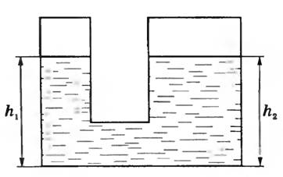
СООБЩАЮЩИЕ СОСУДЫ
Работу выполнила ученица 7 класса «Б» Журих Олеся.

Slide 2
Сообщающий сосуд

Slide 3
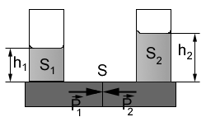
Общее понятие
Сообщающимися называют сосуды, имеющие между собой канал, заполненный жидкостью. Наблюдения показывают, что в сообщающихся сосудах любой формы однородная жидкость всегда устанавливается на одном уровне.

Slide 4
Формула
В сообщающихся сосудах, содержащих разные жидкости, высота столба с меньшей плотностью будет больше высоты столба с меньшей плотностью.
Доказательство:
По закону Паскаля p1=p2, где p1=gρ1h1, p2=gρ2h2 ,
следовательно gρ1h1=gρ2h2, т.е h1:h2=ρ2:ρ1.

Slide 5
Закон сообщающих сосудов
Закон сообщающихся сосудов — один из законов гидростатики, гласящий, что в сообщающихся сосудах уровни однородных жидкостей, считая от наиболее близкой к поверхности земли точки, равны.

Slide 6
Сообщающие сосуды в природе
С природными сообщающимися сосудами человек встречается с давних пор: сообщающимися сосудами больших размеров являются водонасыщенные пласты горных пород с системой колодцев, играющих роль отдельных колен природной гидродинамической системы.

Slide 7
Применение
1. Артезианский колодец.
Действие артезианского колодца основано на принципе сообщающихся сосудов. Местоположение скважины колодца выбирают в самой нижней точке ландшафта, по которому текут подземные воды. По принципу сообщающихся сосудов вода начинает подниматься по скважине.

Slide 8
Применение
2. Природный сообщающийся сосуд
На материках существуют участки, расположенные ниже уровня моря. Моря и находящиеся на одном уровне с ними низменности суши образуют сообщающиеся сосуды. Вода пытается выровнять уровни в двух сосудах, вот почему в областях, расположенных ниже уровня моря, очень сыро. Мертвое море является самым низким участком суши (392 м ниже уровня мирового океана).

Slide 9
СПАСИБО ЗА ВНИМАНИЕ ☺)))

